Slide 1
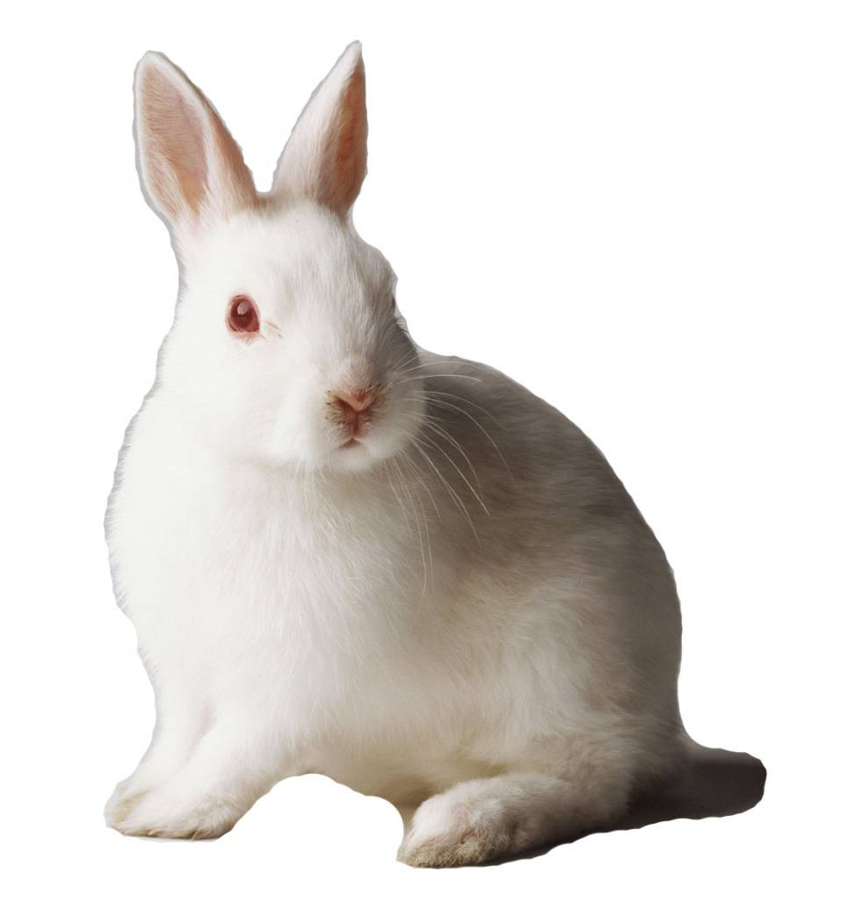
Tavşan Anatomisi
Laboratuvar hayvanı olarak
Beyaz Yeni Zellanda soyu tercih edilir.
Erişkin ağırlığı 2 - 5 kg dır.
Alem : Hayvanlar
Şube : Omurgalı
Sınıf : Mammalia
Takım : Lagomorpha
Familya : Leporidae
Cins : Pentalagus
Tür : Lepus europaeus & Oryctolagus cuniculus

Slide 2
Bilimsel sınıflandırma
Âlem: Animalia (Hayvanlar)
Şube: Chordata (Kordalılar)
Sınıf: Mammalia (Memeliler)
Takım: Lagomorpha
Familyalar: Leporidae
Ochotonidae
Prolagidae (soyu tükenmiş)
Tavşanımsılar (Latince: Lagomorpha), memeliler (Mammalia) sınıfından Pika ve tavşanları kapsayan takım. Dünyada 2 familya bağlı, 67 tür tavşanımsı memeli vardır.
Büyük gözleri ve çok büyük kulakları ile hayvanlar aleminde beslenme piramidinin altında yer alan tipik bir av hayvanı özelliği taşırlar.
Tavşanlar lagoforma takımına dahildir. Kafatası ve dişleri herbivora (otçul) uygun şekillenmiştir.
Rodentler (Kemirgenler) ve tavşanımsılar (lagomorflar) tarafından paylaşılan ortak özellikleri, sürekli büyüyen dişleri ve kesici dişleri ile molar dişlerini birbirinden ayıran bir diastema (boşluk) içerir.
Lagomorpha ile rodent arasındaki fark ise lagomorpha takımına girenlerin kesici dişleri (Incisive) biri önde diğeri arkasında aynı alveol içerisinde iki adet diş bulunur.

Slide 3
Tarihçesi
Oryctolagus cuniculi tavşanının kökeni 2000 yıl öncesi Iberian yarımadasına dayanır. Bu tavşan türlerini Romalılar duvarlarla çevrili Lepororia bahçesinde korudular. Daha öncede (5. ve 6.yy dan bu yana) Fransız rahipler Normandiyalılar tavşanı, İngiltere ve İrlanda’ya getirmiş. Bunu takip eden 200 yıl boyunca yaygınlaşıp çoğalmıştır.
Boyutundaki çeşitlilik türe bağlıdır, bu aralık 7 kg Floman Devinden başlayıp 1 kg Cüce Polonyalı veya Alman türlerine kadar gider. Tavşan familyasına giren yedi cinsten Lepus ve Macrotolagus cinsleri gerçek kır tavşanlarını, Oryctolagus cinside gerçek ada tavşanını içermektedir.
Lepus cinsine giren yüz kadar tür bulunmakta ve dünyanın her yerine yayılmış durumdadır. Bu türün en önemli örneklerinden biri Lepus Europaeus, daha çok Avrupa ve Britanya adalarından Asya’ya kadar bir yayılma alanı bulmuştur.
Tavşanların ortalama yaşam süresi 7-10 yıldır.

Slide 4
Yetiştirme Amacı
Tavşan yüzyıllardır küçük aile işletmelerinde kümes hayvanları ile beraber, hobi için yetiştirilmekte iken özellikle etinin değeri anlaşıldıktan ve karlı bir yetiştiricilik kolu olduğu görülünce kısa zamanda gelişme göstermiştir. Deniz taşımacılığında taze et ihtiyacını karşılamıştır.
Tavşan diğer laboratuvar hayvanlarından farklı bir yere sahiptir. Çiftlik hayvanı olarak da et, post ve yününden yararlanılmaktadır.
Tavşan iyi bir laboratuvar hayvanı olarak yetiştirilmekte ve deneylerde kullanılmaktadır.

Slide 5
Tavşan yetiştiriciliği
Doğaları gereği sürekli olarak bir şeyleri kemirirler. Bu nedenle eşyaları onlardan uzak tutmak gerekir. Ortalama olarak, 7-12 yıl arasında yaşarlar.
Normalde tavşan su ihtiyacını yediği taze otlardan karşılasa da Lop tavşanı gibi evde ya da laboratuar’da yetiştirilen tavşanlar su tüketir. Günde 300-600 ml su tüketirler. Her gün mümkün olduğunda sularını değiştirmeniz gerekir.
Otçul bir hayvan olduğu için özel tavşan yemlerinden alabilirsiniz. Bulundukları yere talaş koymanız gerekir. Bu nedenle patileri tahriş olmamış olur.
Tırnaklarını evde kesmeye çalışmayın zarar verebilirsiniz. Veterinere götürüp 2 ayda bir kesilmesi gerekir.
Çok hızlı üreyen hayvanlardır. Onları yıkamanıza gerek yoktur. Çünkü kendi temizliklerini kendileri yaparlar. Onları asla kulaklarından tutmamanız gerekir. Bu yanlış bir davranıştır. Anatomik yapıları oldukça hassastır. Bu yüzden doğru tutulmazlarsa ya da çok yüksekten bırakılırlarsa bel kemikleri kolayca kırılabilir. Bulundukları ortamın sıcaklığının 10 derecenin altına inmemesi, 30 derecenin üstüne çıkmaması gerekir.
Onları asla direkt güneş ya da yağmur altında bırakmamak gerekir. Isıya karşı çok duyarlıdırlar. Aşırı sıcaklarda, ter bezleri olmadığı için vücut ısıları yükselir ve solunum güçlüğü çekerler.

Slide 6
İlaç ve Kimyasal Ürün Geliştirirken Yaşanan Sorunlar.
Doğum kusurları: 1950'lerde reçete edilmeye başlanan Thalidomide isimli uyumaya yardımcı olan ve bulantıyı önleyen ilacı yaklaşık 50 ülkede binlerce hamile kadın kullandı. Ancak ilacın hamile kadınlar için güvenli olmadığı iddia ediliyor. 1956-1962 yılları arasında, bu ilacı kullanan yaklaşık 10 bin kadın fekomeli (kol, ön kol, baldır ya da bacağın olmadığı, el ve ayağın doğrudan doğruya bedene ekli bulunduğu doğuştan bir deformasyon) kusuruna sahip çocuk doğurdu.
İntihar düşüncesi: Lariam isimli ilaç, bazı askerlerin intiharından sorumlu tutuluyor.
Zorlayıcı davranış:(Cesaret hapı) Tüm ilaçların yan etkisi fiziksel değildir, bazıları davranışlarını değiştirebilir. Mirapex kullanan birçok hastada, davranış problemleri fark edilmeye başlandı. Ara sıra içki kullananlar alkolik olmaya başlarken, hayatında kumar oynamayanlar, en az haftada bir kez kendilerini kumarhanelerde bulmaya başladı.
Bağırsak kontrol problemleri: Diyete yardımcı reçeteli birçok ilaç var. Xenical zayıflama hapı, vücutta yağ emilimini önlemek ve kullanıcıların kalori alımını azaltmak için üretildi. İsal ya da kusma gibi hoş olmayan yan etkisi var.

Slide 7
Yetiştirme/ Ekoloji
1866 yılında ekoloji terimini ilk kez kullanan Ernst Haeckel.
Ekoloji (ya da doğa bilimi), canlıların birbirleri ve çevreleriyle ilişkilerini inceleyen bilimdir.
Ekoloji, bütün canlılar için ortak olan ve canlılar üzerinde etki yapabilen temel konularla ilgilenir. Diğer bir ayırıcı özelliği ise ekolojinin bir canlıya ait belirli organları ve bu organlardaki hayat süreçlerini değil, canlıların içinde bulundukları hayat ortamı ve diğer canlılarla olan karşılıklı ilişkilerini incelemesidir.
ENDEMİK: Yeryüzünün yalnızca belirli bölgelerinde yayılış gösteren (yaşam alanı belirli bir bölgeyle sınırlı) canlı tür ya da cinslerine endemik denir. Endemikler, iklim değişmelerinde ve izolasyon koşullarında oluşur. Daha önce geniş alanlara yayılmış bir tür, iklim değişimi sonucu, ekolojik özelliklerine uygun belli bir yere çekilerek yaşamını sürdürür.
HİBRİT: Melez, hibrid olarak da bilinir, iki farklı hayvanın veya bitkinin birleşmesinden ortaya çıkan yeni tür. Farklı türler arasında gerçekleştirilen hibridler dölverimsiz, kısır hayvanlardır. Aynı türün farklı ırkları arasında gerçekleştirilen melezlemelerde ise dölverimi devam etmekle birlikte yavruların bir kısmında anne-babalarının değil daha uzak atalarının genetik özelliklerinde yavrular ortaya çıkabilir.

Slide 8
Yetiştirme
Inbred:
Akraba evliliği anlamında kullanılır. Aynı anne babadan gelen bireyler kendi aralarında çiftleştirilerek soy devam ettirilir. Böylece DNA yapıları bir birinin aynı bireyler elde edilmiş olur. DNA yapısında yer alan bozukluklar ve hastalıklar belirginleşir.
Artmış genetik bozukluklar, hem sperma miktarında hem de sperm canlılığında azalma, doğurganlık oranının düşmesi, dalgalı yüzey asimetrisi, daha yüksek bebek ölüm hızı, daha yavaş büyüme oranı, bağışıklık sistemi fonksiyonunun kaybı gibi bir çok genetik defektlere sebep olmaktadır.
Genetik hastalıklara sebep olan DNA zincirindeki yeri bulmak ve DNA zincirindeki hastalıklı bağlantıyı zincirden çıkararak hastalıkları ekarte etmek amaçlanmıştır.
Outbred:
Genetiği farklı ebebeyinlerin kullanılmasıyla elde edilen bireylerdir. Farklı DNA yapılarına sahip oldukları için genetik bozukluklar ve hastalıklar baskılanır, bireylerde genetiğe bağlı bozuklukların görünme oranı azalır.
Ölesiye yiyip sonra bunlari kilo almamak icin kusmak Bulumia hastaliğidir, Anorexia nervosa ise kilo alma korkusunun cinnet boyutlarina varması nedeniyle sonu ölüm bile olsa bir şey yememektir.

Slide 9
Yetiştirme/ Yabani-Evcil
Kır tavşanı ya da yabani tavşan, tavşangiller (Leporidae) familyasındaki Lepus cinsi memelilerin ortak adıdır. Kır tavşanları çok hızlı hayvanlardır. Örneğin Avrupa kır tavşanı (Lepus europaeus), 56 km/saat'e varan hızlarla koşabilir.
Kuzey Amerika'nın orta ve batısında bulunan beş kır tavşanı türünün ise 64 km/saat'e varan hızlarda koşabildikleri ve bir seferde 3 m'ye varan sıçrayışlar yapabildikleri gözlenmişti.
Evcil tavşan veya evcilleştirilmiş tavşan, Avrupa ada tavşanı türlerinin evcilleştirilmiş halidir. Tavşanlar ilk kez Orta Çağ'da evcilleştirilmiştir. Tavşanlar gözleri açık uyuyan hayvanlardır.
Yaşam süresi: Avrupa ada tavşanı: 9 yıl
Uzunluk: Avrupa ada tavşanı: 34 – 50 cm
Gebelik süresi: Avrupa ada tavşanı: 29 – 35 gün, French Lop: 28 – 31 gün, English Lop: 28 – 31 gün
Kütle: Avrupa ada tavşanı: 1,1 – 2,5 kg,
French Lop: 4,5 – 6,8 kg,
English Lop: 5,5 kg

Slide 10
Tavşan ırkları
III- Genellikle tüylerinin uzun ya da kısa oluşuna, verim yönlerine ve vücut büyüklüklerine göre tavşan ırkları 3 şekilde sınıflandırılmaktadır.
A) Tüylerinin uzunluğuna göre
1- Normal tüylü tavşanlar (Havana, Alaska).
2- Uzun tüylü tavşanlar (Ankara ve Tilki tavşanı).
3- Kısa tüylü tavşanlar (Rex tavşanları).
B) Verim yönlerine göre
1- Et tavşanları (Yeni Zelanda, Kaliforniya, Şinşilla).
2- Post tavşanları (Rex tavşanları).
3- Yün tavşanları (Ankara).
C) Vücut büyüklüklerine göre
1- Büyük boy tavşanlar (Alman Dev Alacası ).
2- Orta boy tavşanlar (Viyana, Yeni Zelanda ).
3- Küçük boy tavşanlar (Hollanda, Küçük Şinşilla ).

Slide 11
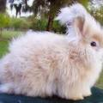
Ankara Tavşanı
Kökeni Ankara olan Ankara tavşanının nesli 1723 yılında Türkiye'de tükenmiştir. Ankara tavşanı, diğer adıyla Angora tavşanı uzun ve yumuşak tüyleriyle tanınır. Ankara keçisi ve kedisi gibi safkandır, Ankara ilinden tüm Dünya'ya yayılmışlardır. En mehşur bilinen Angora kılı, angora koyunundan elde edilirdi. 1800’den sonra angora tüyü için tavşan daha çok kullanılmıştır. Tüyünün sıcaklık hissinden dolayı daha çok tutulmuştur. Dünyada Ankara tavşanı yünü üretiminin 8000-12.000 ton arasında olduğu tahmin edilmektedir. Üretimin %90'ı Çin Halk Cumhuriyeti tarafından yapılmaktadır
İngiliz angora tavşanı

Slide 12
Angora Yünü ve Özellikleri
ANGORA YÜNÜ
Ankara tavşanından kırkım yoluyla elde edilen ipeksi yüne, Angora yünü adı verilmektedir. Angora yününden üretilmiş giysilerin vücut ısısını koruma özelliği, koyun yünü ile karşılaştırıldığında 8 kat daha fazladır. Angora yününün doğal yapısı, içi boş ve delikli olduğundan doğal termal özelliğe sahiptir. Yani, Angora yünü kullanılarak üretilen giysiler vücut ısısını çok iyi korurken, aynı zamanda nefes almakta ve terletmemektedir. Bu sebeple, termal iç giysi üretimi için oldukça uygun ve çok sağlıklı bir yündür. Çok hafiftir. Bu sebeple; Angora yününden üretilen giysiler bebek, çocuk, genç, yetişkin ve yaşlılar için kısacası her yaştan kişinin kullanımına uygun giysilerdir. Giyim konforu açısından rahat ve kullanışlıdır. Allerji ve kaşıntı yapmaz. Cilt üzerinde çok yumuşak bir hissi vardır. Yün kırkım yolu ile elde edilir ve kırkım esnasında hayvanlar zarar görmemektedir. Her Angora tavşanı 1 senede ortalama 1 kilo yün vermektedir.

Slide 13
Rex Tavşanı
Kısa tüylü ırkların tek örneğidir. Post verimi önemlidir. Tüyleri 18-22 mm’dir. Derisi yumuşak, tüyleri kısa, parlak, kadife gibidir. Çok çeşitli tipleri vardır. Postunun her renge boyanabilmesinden dolayı en çok tutulan tip beyaz rex dir. Beyaz rex tavşanında vücut beyaz renkli, gözler kırmızı veya mavi renkli olabilir. Canlı ağırlık bakımından Rex tavşanları 3 gruptur. Ağır grupta: Beyaz Rex, Mavi Rex, Chin rex bulunur. Bunlar ortalama 4 kg’dır. Orta grupta: Siyah rex, Sarı rex, Havana rex, Castor rex bulunur ve ortalama canlı ağırlık 3.5 kg’dır. Hafif grupta ise Lux rex, Marder rex tavşanları bulunmaktadır

Slide 14
Viyana Mavi Tavşanı
Viyana Tavşan Irkı renk bakımından mavi, beyaz, siyah ve gri olmak üzere çok çeşitli tipleri vardır. Fakat bunların arasında dünyada en tanınmış olan tavşan ırkı Mavi Viyana tavşanı ve Beyaz Viyana Tavşanı’dır.

Slide 15
California Tavşanı
Kaliforniya tavşanı Birleşik Amerika’nın Kaliforniya kentinde geliştirilmiş yeni bir tavşan ırkıdır. Et ve yünü için beslenir.
Vücudu iri, omuzlar, butlar ve sırtta kas gelişimi kuvvetlidir. Baş kısa ve kulaklar diktir. Tüyler orta uzunlukta ve çok sıktır. Vücut rengi beyaz, bacaklar, kulaklar, burun ve kuyruk ucu koyu renklidir
Hipoalerjenik (alerji yapmayan) özelliğinden faydalanılarak bebek giysileri, çocuklar için oyuncak yapımında kullanılır.
Antistatik özelliğinden yararlanılarak romatizma hastalarının kullanması gereken kıyafetler (korse, dizlik) üretilmektedir.

Slide 16
Hollanda Lop Tavşanı
Hollanda lop tavşanı, düşük kulaklı evcil tavşan türüdür. Hollanda'da 1960 yılında "Netherland Dwarf" ile "French lops" tavşanları melezlenerek meydana gelmiştir. Kulakları yanaklarına kadar uzanır. Gebelik süresi 30-35 gündür. Bir seferde 2–5 adet arası yavrusu olabilir. Ağırlıkları 850 gr – 1200 gr arasındadır. Çeşitli renkleri olmakla birlikte ana renkler kahve-beyaz, siyah-beyaz, kül rengi ve sarıdır.

Slide 17
Şinşilla Tavşanı
Et ve kürk yönünde yetiştirilir. Postu sincap rengindedir. Büyük ve Küçük Şinşilla olmak üzere iki tipi vardır. Bu iki tip farklı zamanda ve farklı ülkelerde elde edilmişlerdir. Büyük Şinşilla orta boy tavşan ırklarının en ağırlarındandır. Büyük ve Küçük Şinşilla arasında renk ayrılığı yoktur. Ortalama canlı ağırlık 2.75 kg kabul edilir. Ülkemizde de Büyük Şinşilla yetiştirilir.

Slide 18
Tavşan derileri elde edilme aşamasından itibaren kalitelerine göre sınıflandırılır. Deriler 3 sınıfa ayrılabilirler.
1. Giyim (Kürk) için kullanılacak deriler: Bunlar en kaliteli deriler olup, homojen bir kalınlık, sağlamlık, yoğunluk. İyi oluşmuş kıl yapısı ile kusursuz derilerdir.
2. Yünü kırkılmak için kullanılan deriler: Bunlar düzenli bir şekle ve kürk üretimi için yeterli homojen yapıya sahip değildir. Fötr şapka yapımında, deri elbiselerde şerit olarak veya diğer amaçlarla kullanılabilirler.
Kalite değerlendirilmesinde her ne kadar ağırlık önemli ise de derinin bütünlüğü, iyi olgunlaşması, bıçak izi bulunmaması, deliksiz olması ve dökülmeyen özellikte fazla kıl ihtiva etmesi esas kalite özellikleridir.
Birinci kalite: Kusursuz, kalın ve kıl örtüsü düzenli derilerdir. Kürk amacıyla kullanılırlar.

Slide 19
Hangi deneyler için Tavşan Kullanılır
Deney hayvanı olarak kullanılma yoğunluğu bakımından tavşanlar üçüncü sırada yer alır. Tavşanlar; arteriosklerosis, glaucoma, C6 eksikliği (Serum konsantrasyonu içinde bulunan komponent), cardiomyopathy, hipertansiyon,
Von Willebrand’s Disease, Bown-Pearce karsinoma araştırmalarında tercih edilen bir hayvan modelidir. Bunun yanında teratolojik (Teratoloji doğuştan gelen bozukluklar ya da kusurlar için kullanılan bir terimdir), immünolojik çalışmalar, yaşlanma araştırmaları, rutin toksikoloji ve pyrojeni (yüksek ateş) testlerinde de tavşanlar çok kullanılır.

Slide 20
Genel özellikler
Tavşan toprakta açtıkları çukurlarda yaşarlar ve renkleri esmer ve kül rengindedir. Genellikle geceleri aktif olan bu hayvanlar tarım arazilerine büyük zararlara yol açarlar.
Tavşanın küçük bir ağzı ve dikey olarak ikiye ayrılmış bir üst dudağı vardır.
Burun delikleri ince birer çizgi olarak gelir ve üst dudağın bölündüğü hat üzerinde birleşir.
Tavşanların kulakları başın arka kısmında bulunur ve yabani formunda evcillere göre daha uzun bir kulak vardır. Irklar arasında uzunluk ve şekil bakımından büyük farklılıklar vardır.
Tavşanda işitme ve koku alma duyulara iyi gelişmiştir.
Tavşanın çıkıntılı gözleri vardır ve bu gözler her yönde bağımsız görüş gücünde ve küçük dürbünümsü görüntü alanlarına sahiptir.
Göz kapakları üç parçadan oluşur ve bu parçalardan ikisi dikey yönde hareket eder ve üzeri tüyle kaplıdır. Diğer parça ise yatay hareket eder ve tüysüzdür. Bu göz kapağı parçası gözün % 25’ini kaplamaktadır.

Slide 21
Genel özellikler
Tavşanlar çok küçük bir kuyruğa sahiptir ve kuyruğun üzeri uzun kıllarla örtülüdür.
Tavşanlarda ön bacaklar arka bacaklardan daha kısadır. Bu durum onların özellikle meyilli arazilerde daha hızlı koşmalarını sağlar.
Ön ve arka ayakların altı kılla kaplıdır.
Tavşanların kalbi kozalak biçimindedir ve bir kilogram canlı ağırlığına sahip bir hayvanda üç gram ağırlığındadır.
Akciğerler altı loptan oluşur ve akciğerlerin hacmi beş kat kadar genişleyebilir. Bir kilogram canlı ağırlığa sahip bir hayvanda beş gramlık bir akciğer vardır.
Vücudun ventral’inde torako-inguinal bölgede yayılmış 6 çift meme lobu bulunur. Tavşan yavrularını günde bir kere besler. Beslenme süresi yaklaşık 3-5 dakika sürer. Emme esnasında vücut ağırlığının %20’sine yakın süt üretilmekte olup süt yavrular için fazlasıyla yeterlidir.

Slide 22
Osteologia
Evcil tavşan iskeleti, tavşanın ağır kaslarıyla kıyaslanınca kırılgandır. Yeni Zelanda beyaz tavşanında iskelet yapısı vücut kütlesinin %6’sı iken kas örtüsü %56’dır. Eğer ağır arka ayak kıvrılmalarında, tavşan omurgası desteklenmiyorsa bu lumbosakral kesişmede kırık meydana gelebilir. Özellikle genç hayvanlarda L6-L7’deki kırıklar daha yaygındır.

Slide 23
Regio capitis
Dar ve uzun bir kafatası vardır. Os frontale’nin proc. zygomaticus’u yoktur. Cranium’un tavanını os frontale yapar. Maxilla’nın arka kısmı spongiozdur. Mandibula’daki incisura vasorum derindir. İncisiv dişler devamlı büyürler. Üst çenedeki incisiv dişlerden ikisi uzun, ikisi kısadır. Kısa olanları uzunların hemen arkasındadır. Tavşanlar üst çenelerinde iki çift kesici dişi sahiptir. Bu özelliği ile diğer rodentlerden (kemirgenler) farklılık arz eder.

Slide 24
Columna vertebralis
 | Vertebrae cervicales | Vertebrae thoracales | Vertebrae lumbales | Vertebrae sacrales | Vertebrae caudales
Tavşan | 7 | 12 | 7 | 4 | 14-16
Göğüs kemiğinin (Sternum) 7 adet parçası vardır. 6 adet sternebra’dan oluşmuştur. Manibrium sterni güçlü, processus xiphoideus gelişkindir.
12 adet costa’sı vardır. 7’si costa vera (ilk 7 kaburganın kostal kıkırdakları sternum ile birleşir),
8.- 9. kaburgalar sabit kosta kıkırdağa sahipken (son 3’ü yüzücüdür)
10.-11.-12. kaburgalar yüzücüdür.
Lumbal omurganın transversal uzantısı uzun ve dardır.
Sırt omurları 3. omura kadar yükselir; sonrasında alçalmaya başlar. Proc. mamillaris’ler vardır. Bel omurları hayli uzun ve cranio ventral’e dönüktür. Caudal uçlarında proc. accessorius’lar vardır. Omuz kemerini, kürek kemiği ve birleşmiş köprücük kemiği oluşturur. Kürek kemiği kediden daha fazla üçgen şeklinde çukurluğa sahiptir ve daha yuvarlaktır. Omuz çıkıntısı sağ tarafa açılı bir çıkıntı yapar.

Slide 25
Regiones membri thoracici
Scapula’ları üçgenimsi ve tuberculum supraglenoidale’leri çok belirgindir. Acromion üzerinde bulunan proc.hamatus sivri ve kemiğe göre yatay bir duruş gösterir.
Humerus’da tuberculum majus ve tuberculum minus caput humeri seviyesindedir ve fossa olecrani belirgindir.
Küçük ve ince bir clavicula’ya sahiptir. Radius ve ulna uzun ve eğridir. Ulna, radius’dan daha büyük ve uzundur.
Metacarpus’da 5 küçük kemik bulunur. Ön ayakta 5 parmak, arka ayakta ise 4 parmak vardır. Her parmak da 3 phalanx bulunur.
Proximal sırada , Os carpi radiale, intermedium, ulnare, accessorium
Distal sırasındaysa : Os carpale I, II, III, IV ve os carpi centrale oluşturur.

Slide 26
Regiones membri pelvini
Fossa acetabuli derindir. Tuberculum ishiadicum 3 çıkıntılıdır. Belirgin bir femur’a sahiptir. Os pubis ile birlikte ilium ve ischium kemikleri acetabulumun yapısına katılır. Obturator deliği oval şekildedir.
Fossa trochanterica derindir.
Tibia ve fibula distal kısımları birbirleriyle tamamen kaynaşmış iki kemik halindedir. İki kemiğin kaynaşması tibia’nın ortasından itibaren başlar.
Tibia ve fibula distal kısımları birbirleriyle tamamen kaynaşmış iki kemik halindedir. İki kemiğin kaynaşması tibia’nın ortasından itibaren başlar.
Ossa tarsea 3 sıradan meydana gelir. Proximal sırada calcaneus ve talus, orta sırada os tarsi centrale ve distal sıradaysa 4 kemik bulunur. 2.,3.,4.,5. metatarsus’lar öndekilere oranla daha uzun ve kalındır. Bu da hayvanın daha yükseğe sıçramasını sağlar
3 sıra halinde görülen 6 tarsal kemiği vardır. Proksimal sırada 2 büyük kemik (Tarsus ve Calcaneus), orta sırada 1 tane merkezi kemik ve distal sırada 3 tane kemik vardır (ikinci,üçüncü dördüncü tarsal kemikleri). Metatarsaller 2-5 çok iyi gelişmiştir 1. Metatarsal gelişmemiştir. 4 parmak vardır ve her birinde 3 parmak kemiği bulunur.

Slide 27
KASLARIN FONKSİYONEL İSİMLERİ
Sinerjist kaslar- Grup halinde çalışan kaslar
Antagonist “ - Zıt çalışan kaslar
Depressor “ - Bastıran kaslar
Levator “ - Yukarıya kaldıran kaslar
Flexor “ - Açıyı daraltan (Büken) kaslar
Extensor “ - Açıyı genişleten (Geren) kaslar
Dilatator “ - Genişleten kaslar
Sphincter “ - Büzen, kapatan kaslar
Retractor “ - Geriye çeken kaslar

Slide 28
Sindirim sistemi
Alt ve üst insicive dişlerin kusurlu kapanışı yüzünden tavşan, yiyeceğini kavramak için insicive dişlerini kullanamaz. Bu özellik tavşanların yiyeceklerini dilimleme yeteneklerini azaltsa da pet tavşanları için problem değildir.
Tavşanlar beslenme bakımından herbivor (otçul) hayvanlardır. Tek mideli hayvanlar grubundan olup mide hacim kapasitesi 40-50 ml’dir.
İnce barsaklar, tavşanlarda iyi gelişmiş durumda olup bir cm çapında ve 2-3 metre uzunluktadır. Kalın barsaklar ise bir metre uzunluğunda ve 15 mm çapındadır. İnce barsakla kalın barsağın birleştiği yerde sekum (kör barsak) vardır ve mide kapasitesinin yaklaşık 10 katı kapasiteye sahiptir. Sekum tavşan sindirim sisteminin en gelişmiş yeridir ve sindirime yardımcı olan bakteri florası bakımından çok zengindir. Burada sellülozun bir kısmı parçalanmakta ruminantlarda (geviş getiren hayvan) olduğu gibi yağ asitleri üretimi sağlanmakta ve amino asit yapımı ve proteinlerden de yararlanılmaktadır.
Tavşanlarda yalancı ruminasyon görülür.

Slide 29
Koprofaji nedir?
Üretmiş olduğu dışkıyı yemek kaprofajidir. Tavşanda pseudo-ruminasyon (yalancı geviş getirme) diye de isimlendirilir. Bu sindirim sistemi tavşana özgü bir sistemdir. Bu sistemde tavşanda iki çeşit dışkı üretilmektedir. Günde 1-2 kez, sert peletlerin atılması, yumuşak peletlerin atılması ile kesilir ve buna sekotroflar denir.
Sert peletler dışarı atılır, ancak yumuşak peletler anüsten atılmak üzere iken tavşan tarafından geri alınır. Tavşan bu işlevi yapmak için kendi etrafında kıvrılarak dönme hareketi yapar, yumuşak dışkıları anüsten dışarı çıkarken emer ve sonra da çiğnemeden içine çekerler. Tavşanda sindirimin tümü 18-30 saat arasında sona erer, ortalama süre ise 20 saat kadardır. Bu yumuşak dışkı % 32 oranında ham protein ve yüksek miktarda vitamin içerir. Bu madde ikinci kez alınarak sindirilmesi sonucu ise protein oranının sıfıra düştüğü ve hiç vitamin içermediği tespit edilmiştir.
Bu nedenle ishal olan tavşanlar beslenememekten ölebilirler. Tavşanlarda dışkının üçte biri yumuşak peletlerden oluşur ve evcil tavşanlarda yumuşak dışkı gece, yabanı tavşanlarda gündüz oluşur.

Slide 30
Tavşanlarda üst kesici dişler çok iyi gelişmiştir. Bu dişlerde kök yoktur. Bu yüzden sürekli olarak büyürler. Görüleceği gibi köpek dişi yoktur ve kesici dişlerle premolar dişler arasında diastema denen bir boşluk vardır. Her yarım çenede 3’ü önazı (premolar) ve 3’ü azı (molar) olmak üzere altı diş vardır. Tavşanlarda dişler dıştan içe doğru aşınma gösterirler.
Diş Formülü | Incisive | Canine | Premolar | Molar
Maxilla | 2 | 0 | 3 | 3
Mandilulae | 1 | 0 | 2 | 3

Slide 31
Ağız boşluğu, Tükrük bezleri, Lenf düğümleri
Ağız yapısının küçük oluşu, kesici dişlerin ve dilin büyüklüğü ve ağız boşluğunun derin oluşu endotracheal tüp uygulamasını güçleştirir.
Üst dudakları yarıktır. Dilin dorsum’u papilla filiformis ile kaplıdır. İki adet papilla vallata lateral’inde ise papilla foliata bulunur.
Tavşanda tonsilla palatina (9) bulunur.
Gl.parotis(2,3): Loplu yapıda ve kahverengidir. Ductus parotideus 2.molar diş hizasına vestibulum buccale’ye açılır. Gl.mandibularis(5): Angulus mandibula’nın alt tarafındadır. Ductus mandibularis(15) frenilum linguae’nin yanına açılır. 2 adet gl.lacrimalis ve yanağın her tarafında dağınık olarak bulunan gl. buccales (11,12)de cranium’da bulunan tükrük bezlerindendir(13) Gl. sublingualis Dilin altında ve ağzın tabanındaki mukozanın içinde yerleşmiştir.

Slide 32
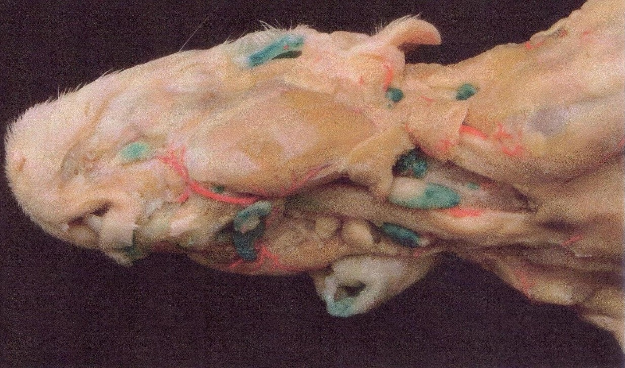
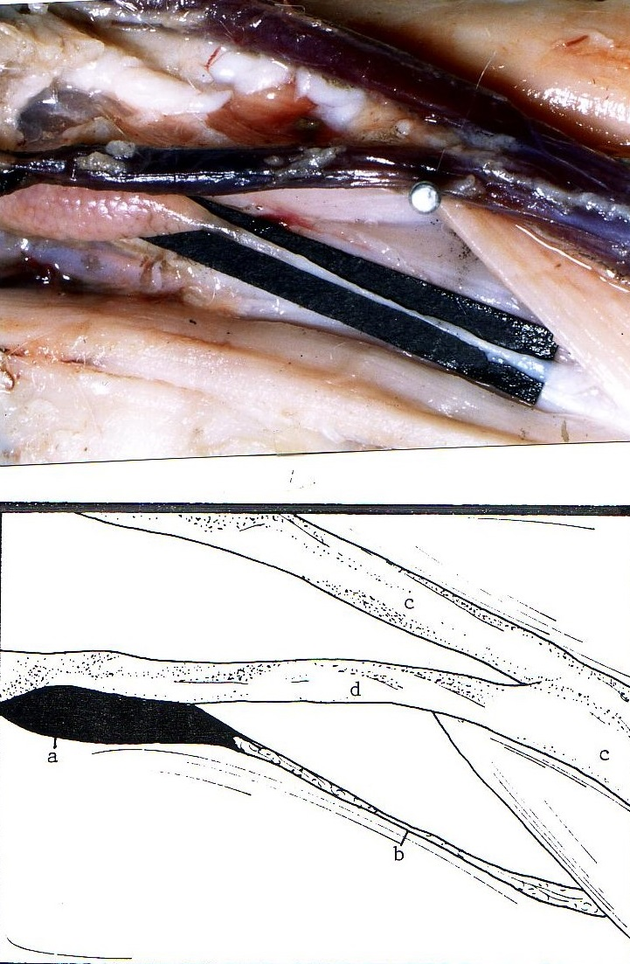
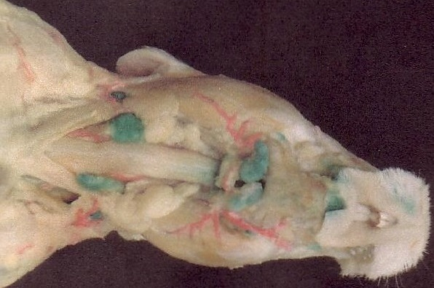

Slide 33
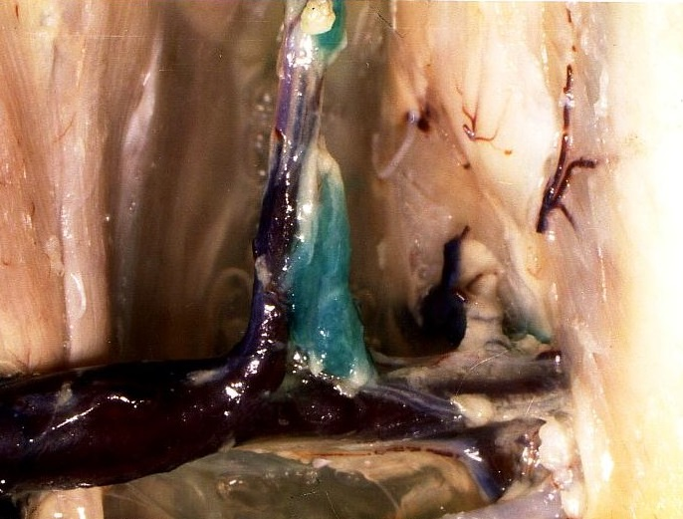
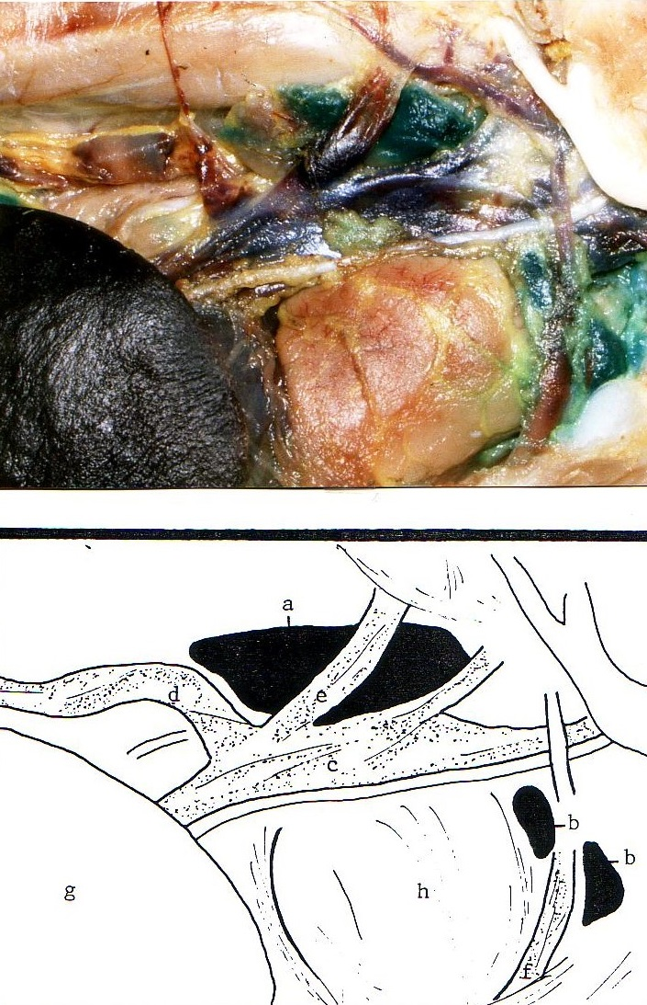
Lenf düğümleri, venöz damarın üzerinde yer alır.

Slide 34
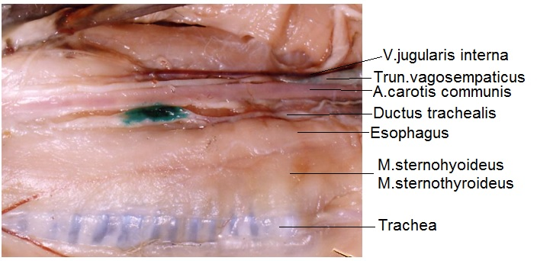
Esophagus
Esophagus, trachea’nın dorsal- sol- dorsal’inde seyreder.

Slide 35
Mide
Midenin büyük bir kısmı regio hypochondriaca sinistra’da bulunur. Tek kompartmanlı bileşik mideye sahiptir. Arka yüzü, pancreas ve colon ile temas eder. Sağlıklı bir tavşanın midesi her zaman doludur, at ve ratlar gibi kusamazlar. İki ayrı mukoza tipine sahiptir. Cardia ve fundus bölümü kutan mukoza, pylorus bölümü ise glandular mukozaya sahiptir.
Cardia beyazımsı circuler kıvrımlar içerir. Fundus’un rengi açık kırmızıyken, pylorus açık sarıdır
Kolon, proksimal ve distal olarak fusus coli ile ayrılmıştır. İki farklı dışkı üretilmesini sağlar.
Bağırsakların uzunluğu beden uzunluğunun 11 katı; caecum, mide kapasitesinin 10 katına sahiptir ve spiral yapıdadır.
İleum, caecum’un içine açılır. Açılırken sacculus rotundus adlı duvarlarında lenfoid doku içeren genişlemiş bir barsak bölümü bulunur. Mümkünse operasyon esnasında cecum’u ellemekten kaçınılmalıdır. Cecum duvarı çok ince olduğundan kolayca yırtılır.
Tavşanda gastrointestinal hastalıklarda barsak hareketlerinin yavaşlamasına bağlı olarak elektrolit absorbsiyonunda azalma ve dehidrasyon şekillenir. Tavşan gastrointestinal hastalıklarda sıvı tedavisi önemlidir.
.

Slide 36
Karaciğer, Pankreas, Dalak
Hem sağ lob hem de sol lob medial ve lateral loblara ayrılır. Proc. caudatus sağ böbreğin izini taşır. Proc. papillaris iki adet görülür. Safra kesesi bulunur. Akıtıcı kanalı olan ductus cysticus karaciğerden gelen kanalla birleşerek duodenum’un başlangıç kısmına açılır.
Midenin curvatura major’unda omentum majus bulunur. Pylorus’dan sonra duodenum karaciğerin visceral yüzü hizasında sağ tarafa yönelir.
Pankreas omentum majus ve mesoduodenum üzerinde diffüz olarak bulunur. Tek bir akıtıcı kanalı vardır. Bu kanal duodenum’a açılır.
Dalak regio hypochondriaca sinister’de midenin üzerinde bulunur. 5 cm uzunluğunda 1 cm genişliğinde dil şeklindedir.

Slide 37
Böbrek
Tavşan idrarı, kalsiyum oranının fazla olmasından dolayı normalde krem renginde görülür.Yavru, gebe ya da yetersiz beslenen tavşanlarda kalsiyum oranının azalmasına bağlı olarak idrarın rengi açılır. Tavşanlar yüksek kalsiyum ve fosfor düzeyini kolaylıkla tolere edebilmesine rağmen kemik kalsifikasyonu ve büyümesi etkilenir. Diyetlerinde kalsiyum desteğine ihtiyaç duyar. İdrardaki yüksek kalsiyuma bağlı pH’nın alkali olması idrar kesesinde ve urethra da idrar taşının oluşmasına sebep olur.
Böbrekler tek bir lob halindedir. Tek bir papilla communis ve idrarı toplayan pelvis renalis bulunur. Ureterler lumbal kasları çaprazlayarak vesica urinaria’ya gelir.
Sidik kesesi pubis’in hemen önünde ve üzerinde yer alır. Böbrek tek bir lob halindedir. Sağ böbrek, sol dan daha önde (L1 seviyesinde) ve karaciğere komşudur. Vesica urinaria pubis’in önünde ve üzerinde bulunur

Slide 38
Erkek genital organları
Penis caudal’e dönük olarak bulunur. Preputium ve glans penis arasında gl. perinealis bezleri vardır. Vesicula seminalis, prostata, caudal’de gl. bulbourethralis yer alır. Prostatın vesicula seminalis’e yaslanan lobu, coagulating gland olarak isimlendirilir. Prostata’nın lateral kısmında 3-8 adet gl. paraprostatica bulunur.
Ovarium’lar böbreklerin caudal ucuna yakın yağ doku ile birlikte bulunur. Tuba uterina, cornu uteri’ye açılır. Cervix uteri çifttir. İki ayrı canalis cervicis bulunur.

Slide 39
Larynx
Ventral’inde m. sternothyroideus ve m. sternohyoideus kasları bulunur.
Trachea 30 kıkırdak halkasından oluşmuştur.
Thymus, trachea’nın gögüs boşluğuna girdiği bölgede ve precardial mediastinum’da uzanan iki lob halindedir. Genç hayvanlarda larynx’e kadar uzanabilir.
Gl.thyroidea, larynx’in caudal tarafında, trachea’nın başlangıç kısmında ventrolateral olarak yer alır.
Gl.parathyroidea interna ve gl.parathyroidea externa mevcuttur

Slide 40
Pulmo –Akciğer lob sayıları
 | SAĞ Lobus dexter cranialis, Lobus dexter medialis Lobus dexter caudalis Lobus dexter accessorius | SOL Lobus sinister cranialis, Lobi sinister caudales
Tavşan | 4 | 2
Tavşanlar burunlarından nefes alırlar.
Burun ya da turbinal kemikler zarar gördüğünde durum ciddidir.
Dokunma duyusu (sensorik pad) burun üzerinde bulunur.
Buruna dokunmaktan kaçınılmalıdır.
Soluk alıp vermeyle ilgili asıl kaslar diaphragma üzerinde bulunur.
Her 1-2 saniyede bir diaphragmatik solunum uyarılır.

Slide 41
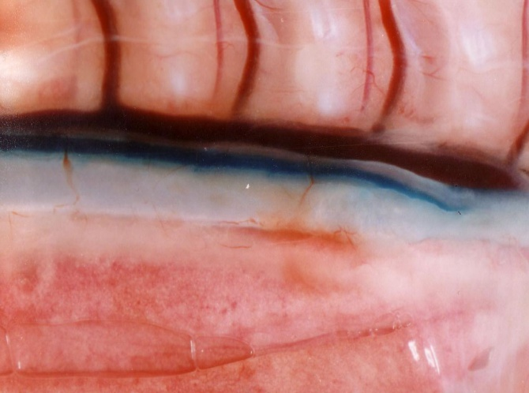
Göğüs boşluğu
Diaphragma üzerinde Hiatus aorticus, Hiatus esophageus,
For. vena cava caudalis bulunur.
Vena azygos
Ductus thoracicus
Aorta thoracica
Kalp, 3-5 interkostal aralık hizasında bulunur. Arcus aorta’dan iki ana damar çıkar. A.subclavia sinistra ve trun. brachiocephalicus’tur. Trun. pulmonalis diğer türlere göre daha kalın bir muskuler tabakaya sahiptir. Sağ kalp kapakçığı triküspital değildir. Bir büyük, bir küçük iki küspisten oluşur.
V. jugularis externa ile interna arasında anastomoz azdır. Kafa ve gözün venöz dönüşümü v. jugularis externa üzerinden olur.

Slide 42
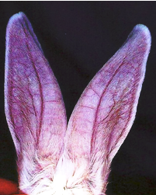
Kan alma
Kan almak için v. auricularis rostralis ve v. auricularis caudalis tercih edilir. Vena çeperi incedir. Kateter uygulamalarında dikkatli olunmaz ise hemen hematom oluşabilir.

Slide 43
Sinir sistemi
Gelişmiş bir koku duyusuna sahiptir. Ağız ve burun ucundaki duyu kılları gelişmiştir.
Lisensefalik bir cerebruma sahiptir. Korteks katı incedir.
Bulbus olfactorius’lar gelişmiştir. Gözler kafanın yan taraflarında bulunur. Genelde eksoftalmik yapıdadır. Palpebra tertia bulunur.
Suya bağlı olarak derinin devamlı ıslak kalması, diş ağrısının salivasyonu arttırması bağlı gerdanın ıslanması derinin ve yattığı yerin hijyenin azalmasına sebep olur. Buda dermatitis’e yol açar. Obez hayvanlar ya da gerdanı büyük hayvanlarda da aynı problem görülür.
Fascia superficialis, elastik ve kollagen yapıya sahiptir. Bu özellikten dolayı tavşanın ensesinden subcutan enjeksiyon yapmak rat ve guinae pig’e kıyasla çok daha kolaydır.

Slide 44
Termoregülasyon
Normal vücut sıcaklığı 38.5-39.5’tir. Tavşanlar sıcaklığa karşı aşırı hassastırlar. Bu nedenle 15-21 °C ‘deki ortamlarda barındırılabilir. Asla terlemezler, etkisiz tükürük salgılama ve hızlı hızlı soluma özellikleri vardır. Vahşi yaşamda, sıcaklığı düşürmek için gereklidir ve ters akım arteriovenöz yan yollardır. Bu durum kulakların soğutucu etkisinin olduğunu gösterir, çekirdek sıcaklığının düşmesine neden olur. Yüksek sıcaklık, içmeyi ve solumayı engeller, dehidrasyonu hızlandırır, ölümcül olabilir. Tavşanlar ayrıca düşük neme karşıda hassastır ama yer altındaki tavşan çukurlarındayken doğal olarak epeyce nem vardır. Yüksek nem seviyesi bir problem değildir. Kemirgenlerin tersine, olgun tavşanlar kahverengi yağa sahip değildir. Bu nedenle soğukta, vücut sıcaklığını devam ettirmeleri gerektiğinde (ılık kan kulaklardan vücuda devamlılığı sağlar) titrerler. Ayrıca kolektif yüzey alanını azaltmak için eğik duruş ve bir araya toplanma pozisyonunu benimsemişlerdir.

